Slide 1

NOTA TÉCNICA
Evaluación de resultados de los Servicios brindados por los Centros de Desarrollo Empresarial del Programa Nacional Tu Empresa
20/12/2023
Oficina de Evaluación de Impacto - Oficina General de Evaluación de Impacto y Estudios Económicos
Programa Nacional Tu Empresa
Las empresas que formalizadas con el PNTE tiene un ingreso promedio anual mayor en 5 mil soles que aquellas no formalizadas por el programa, en el 2021
Intervención
En los últimos cinco años (2018-2022), se ha registrado, mayormente, una formalización de personas naturales (PPNN). Solo en el 2022, se formalizaron un total de 21 mil PPNN y 11 mil personas jurídicas (PPJJ).
La intervención consta de 5 componentes: Formalización, Gestión Empresarial, Digitalización, Desarrollo productivo y Acceso al financiamiento, cada uno compuesto por una serie de servicios según se señala en el plan de implementación.
Empresas constituidas según tipo de personería, 2018-2022
Objetivo de la evaluación
Analizar y evaluar el logro y cumplimiento de los objetivos y metas trazadas de los servicios brindados por los componentes del PNTE, a fin de evidenciar la mejora en la productividad y ventas de las MYPE.
Esto permitirá establecer recomendaciones para mejorar los componentes empresariales y proponer nuevos componentes y/o estrategias que contribuyan a incrementar la productividad y ventas de las MYPE.
Características de los beneficiarios
Fuente: Registros Administrativos del PNTE - PRODUCE
Elaboración: PRODUCE – OGEIEE - Oficina de Evaluación de Impacto
En 2022, el componente que ofreció más servicios es el de Formalización (77.7%), seguido por Gestión Empresarial (8.6%), Digitalización (7%), Financiamiento (4.9%), y Desarrollo Productivo (1.9%).
En total, en el periodo 2018-2022 se han identificado más de 138 mil usuarios y 4 de cada 10 de ellos recibió solo un componente y 3 de cada 10 se beneficiaron con dos.
Metodología y datos
La evaluación ha considerado una metodología cualitativa y cuantitativa. En el desarrollo de la primera, se realizaron entrevistas presenciales y virtuales tanto a los asesores de los Centros de Desarrollo empresarial que laboran en el interior del país y a los responsables de las unidades orgánicas del programa.
En los métodos cuantitativos, se propuso una estrategia cuasi-experiemental (Propensity Score Matching-PSM). Este método permite emparejar individuos que son similares en las características observables de ambos grupos: tratamiento y control, mediante la creación de un puntaje definido como la probabilidad de recibir tratamiento y su solvencia, que a su vez está vinculado a condiciones sobre un grupo de variables.
Para implementar este estudio, se usarán datos de los registros administrativos del PNTE y de SUNAT. Se sugiere que esta evaluación se realice para los años 2021 y 2022, debido a la potencial pérdida del efecto del tratamiento en el tiempo.
Servicios ofrecidos por el PNTE 2018-2022
Fuente: Registros Administrativos del PNTE - PRODUCE
Elaboración: PRODUCE – OGEIEE - Oficina de Evaluación de Impacto

Slide 2
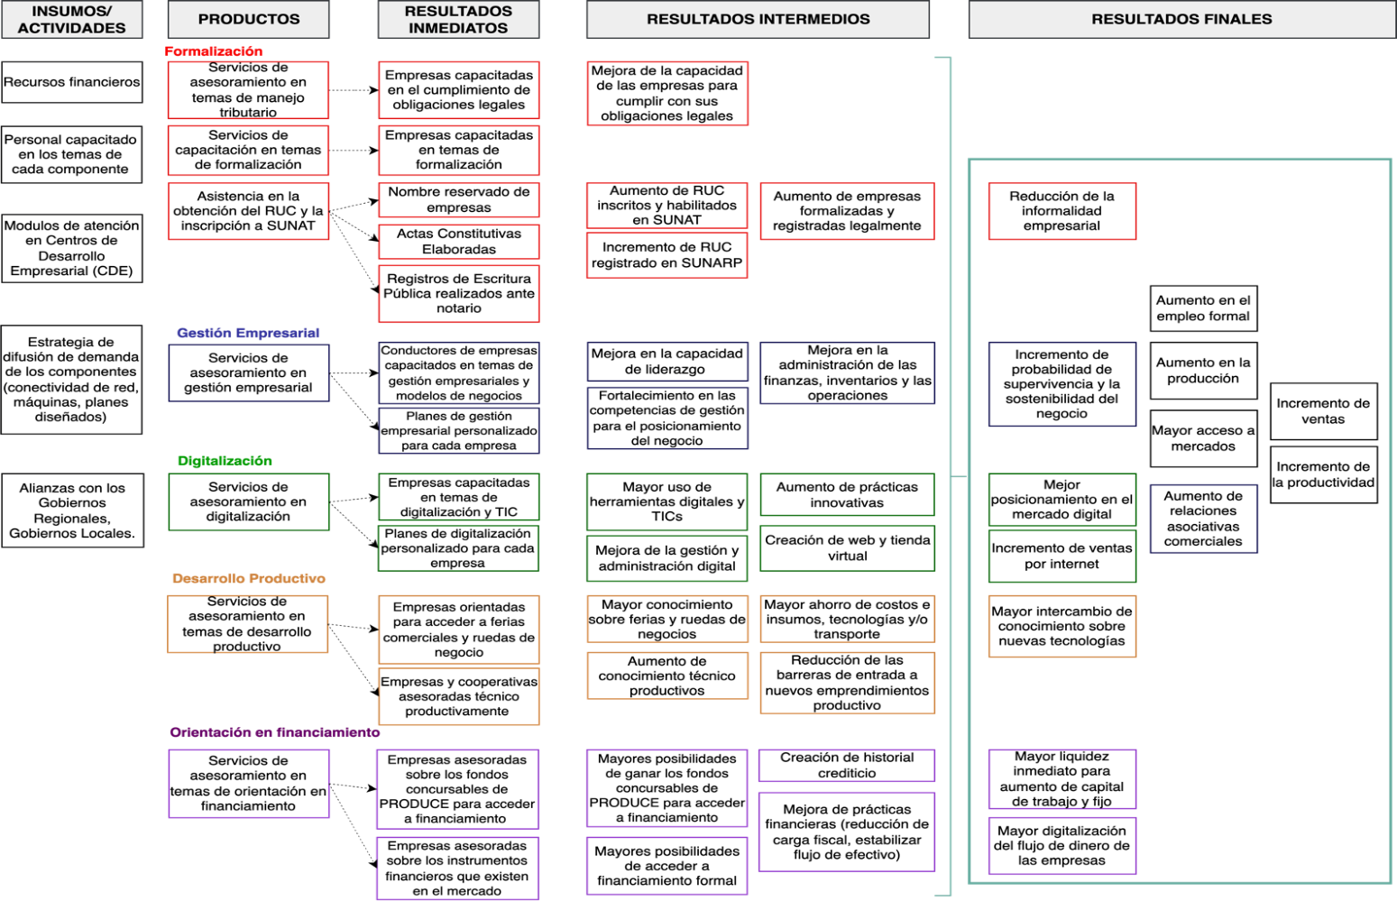
Programa Nacional Tu Empresa
Lógica Causal de la intervención
Resultados preliminares
En las entrevistas, los asesores empresariales manifestaron que brindan asesoría en los 5 componentes, sin embargo, el servicio de formalización es el más demandado por los usuarios.
Respecto de la atención de las poblaciones vulnerables, los asesores forman alianzas estratégicas con distintas entidades y programas a fin de brindar capacitaciones exclusivas a mujeres y grupos vulnerables.
Sobre la modalidad del servicio, durante el primer año de la pandemia, se consideró únicamente la modalidad virtual, lo que permitió un incremento en el número de beneficiarios al atender a aquellos localizados en zonas alejadas.
Uno de los problemas identificados ha sido que los usuarios abandonan el proceso de formalización. Entre los principales motivos están los costos tributarios que deben asumir los empresarios.
Otro problema es la falta de material para realizar la difusión, tanto los asesores como los responsables de las unidades del PNTE han señalado que se imprimen pocos volantes y se encuentran impedidos de gastar en publicidad a través de redes sociales.
Como resultado de las entrevistas, se identificó que no se realiza seguimiento a los usuarios beneficiados debido a una falta de presupuesto y también la carencia de tiempo de los asesores, quienes deben cumplir metas mensuales que les impide destinar tiempo para contactar a anteriores asesorados y ver cómo va su desarrollo.
La presente Nota Técnica ha sido elaborado por la Oficina de Evaluación de Impacto de la OGEIEE con el objetivo de poner a disposición información oportuna en base a la Evaluación de resultados de los Servicios brindados por los Centros de Desarrollo Empresarial del Programa Nacional Tu Empresa.

